Slide 1
Format en voorbeeld
Januari 2024

Slide 2
Format en Voorbeeld ter inspiratie
Het realiseren van een duurzame economie op bedrijventerrein ‘Voorspoed’
NB: in het boek Opgaven Gestuurd Werken van Igno Pröpper tref je meerdere voorbeelden aan.

Slide 3
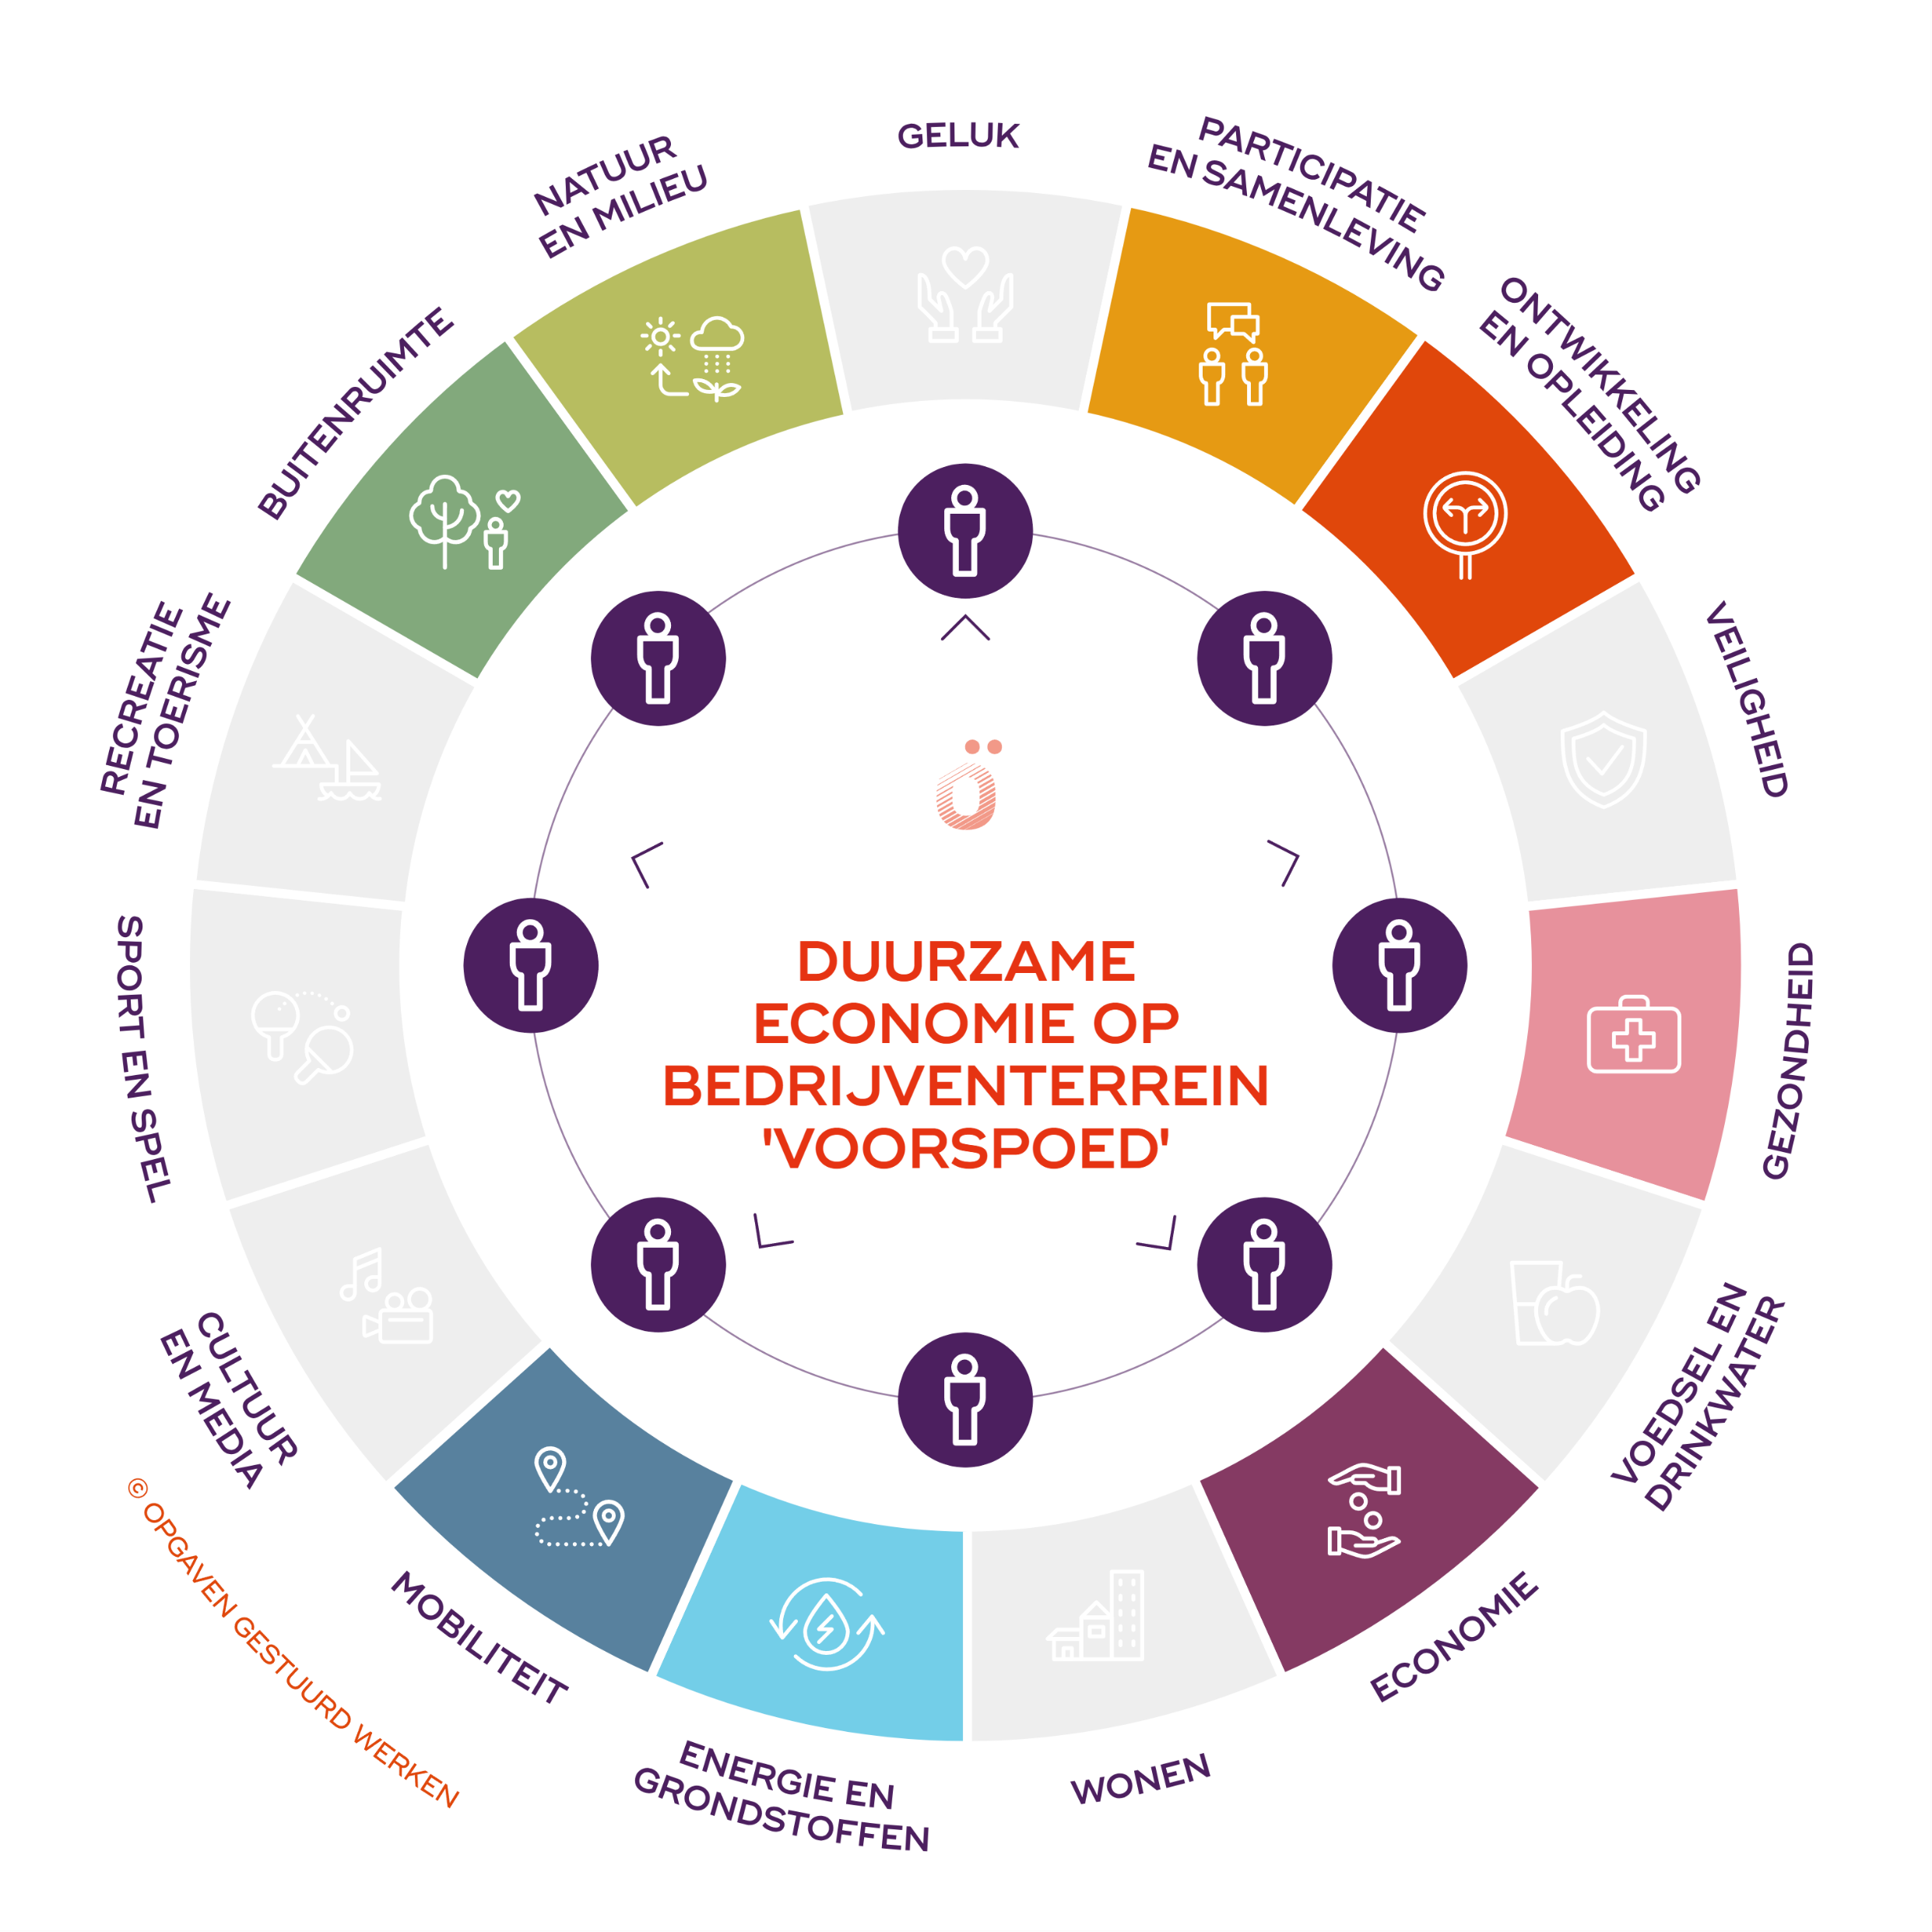
co-creatiecirkel:
‘gemeenschappelijke en individuele doelen’
Aan welke gemeenschappelijke en individuele doelen draagt de opgave bij?
gemeenschappelijke doelen
Energie en grondstoffen
Buitenruimte
Economie
Ontwikkeling en opleiding
Natuur en milieu
Gezondheid
Mobiliteit
Recreatie en toerisme
Participatie en samenleving
individuele doelen
Bedrijven - koplopersgroep
Ondernemersorganisaties
Economie: aantrekkelijk bedrijfs- en vestigingsklimaat, innovatie met economische impact
Energie en grondstoffen: voldoende en betaalbare energie, energiebesparing, energie uit duurzame bronnen, lokaal opwekken en uitwisselen, zuinig gebruik van grondstoffen
Natuur en Milieu (en Recreatie): meer ruimte voor water en groen met aandacht voor biodiversiteit, waterberging, natuurlijke koeling, lunchroutes/ wandelen en fietsen, goede luchtkwaliteit
Gezondheid: gezonde werkomgeving
Mobiliteit: goede bereikbaarheid, passende parkeergelegenheid
Lokale Industriële Vereniging
Economie: Goed vestigingsklimaat
Participatie en samenleving: Goede samenwerking tussen ondernemers en tussen ondernemers en gemeente (plus andere overheden en organisatie).
VNO-NCW
Economie: Goed vestigingsklimaat
Economie: Innovatie en ondernemerschap
Economie: Duurzame economie

Slide 4
individuele doelen ‘Duurzame economie’ op Bedrijventerrein ‘Voorspoed’
Gemeente
IVN
Netbeheerders
Energie en grondstoffen:
Aanleg/ uitbreiding infrastructuur, levering duurzame elektriciteit en overige oplossingen om energietransitie mogelijk te maken en netcongestie te beperken
Gas/ waterstof: aanleg infrastructuur en levering duurzame waterstof
Ontwikkeling en opleiding: voldoende geschoold personeel/ vakmensen voor realisatie.
Energie en grondstoffen: energiebesparing, energie vanuit duurzame bronnen
Natuur en milieu: klimaatadaptie
Economie: werkgelegenheid, goede arbeidsmarkt en optimaal vestigingsklimaat
Natuur en milieu: vergroenen van het gebied en vergroten van biodiversiteit
Recreatie: groene fiets- en wandelroutes
Onderwijsinstellingen
Provincie
Ontwikkeling en opleiding:
Up-to-date onderwijs dicht bij bedrijven en actuele opgaven
Voldoende stageplaatsen, meeloopstages en interessante (afstudeer)opdrachten
Kennis- en innovatie-allianties
Valorisatie
Energie en grondstoffen: energietransitie
Natuur en milieu: klimaatadaptatie en stikstofreductie
…
….
Waterschap
Leveranciers van oplossingen
Energie en grondstoffen, Voedsel & drinkwater: watervoorziening op orde, in beschikbaarheid, kwaliteit en veiligheid. Voor eigen locaties: transitie naar duurzame energie en circulaire inzet grondstoffen
Natuur en milieu: rijke en gezonde natuur van voldoende omvang, goed milieu - waterkwaliteit op orde
Veiligheid: waterbeheer
Zoals hoveniers en groenbedrijven, installatiebureaus, inhoudelijke experts et cetera
Oplossingen mogelijk maken
Participatie: smeden van coalities
Ontwikkeling en opleiding: voldoende geschoold personeel/ vakmensen voor realisatie
Innovatie en nieuwe businessmodellen

Slide 5
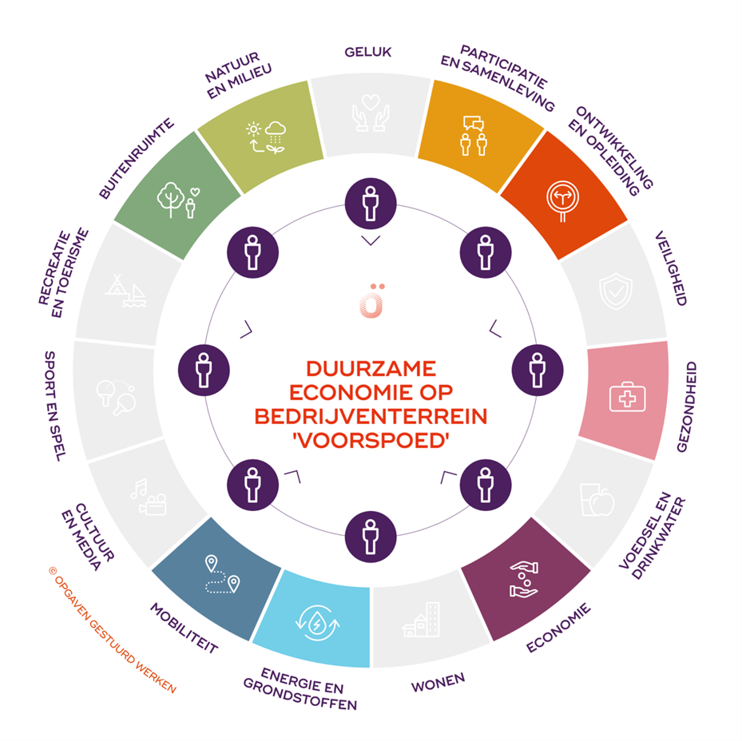
co-creatiecirkel:
‘bijdrage aan de opgave’
Welke bijdrage levert elke actor aan de realisatie van de opgave?
bijdrage aan realisatie
Bedrijven - koplopers
Provincie
Ideeën en kennis
Tijd en inzet (financiering haalbaarheidsstudie)
Geld
Netwerk
Kennis/ onderzoek
Cofinanciering via subsidieverlening
Tijd en inzet
Waterschap
Ondernemersorganisaties
Tijd en inzet
Kennis/ onderzoek
Vergunningen/ procedures
Netwerk
bijdrage in
Ideeën en kennis + deelname stuurgroep
Tijd en inzet
Netwerk
Ideeën
Kennis
Geld
Tijd – inzet
Netwerk
…
Leveranciers van oplossingen
Gemeente
Tijd en inzet – opgaveregisseur + deelname stuurgroep
Ideeën en kennis
Geld
Vergunningverlening
Netwerk
Kennis/ onderzoek
Financiële participatie
Netwerk
Netbeheerders
Kennis
Investeringen in vernieuwing en uitbreiding van infrastructuur
Onderwijsinstellingen
Kennis
Tijd – inzet
Netwerk

Slide 6
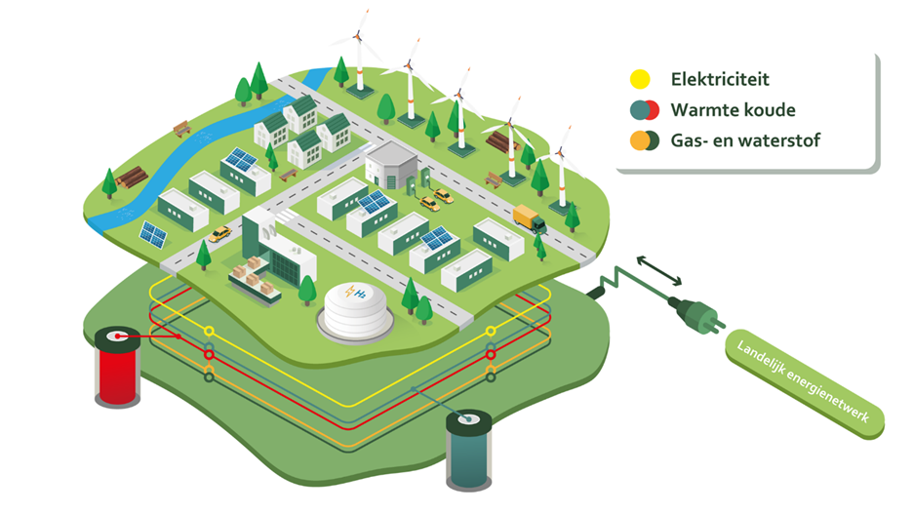
co-creatiecirkel:
‘middel voor meerdere doelen’
Aan welke doelen draagt de oplossing bij?
collectieve maatregel: Lokaal Integraal Energienetwerk/ Energie Hub
Schets/beeld van de maatregel
Realiseren van samenhangende energieoplossingen voor besparen, opwekken, delen, opslaan en balanceren van elektriciteit, gas/ waterstof en thermische energie op het bedrijventerrein. Dit is ook een oplossing voor netcongestie.
Belangrijke mijlpalen
Inrichting gebiedsgerichte aanpak
Haalbaarheidstudie en business case
Realisatie van oplossingen die nu al mogelijk zijn binnen de bestaande infrastructuur, in het bijzonder: zonnepanelen op daken, plaatsen van warmtepompen bij gebouwen, batterijen et cetera.
Collectief ontzorgingsarrangement voor deelnemende bedrijven, bijvoorbeeld aanpak verduurzamen gebouwen, zon op (groen) dak, aansluiten op Backbone Gasunie voor groene waterstof.
Verlening van benodigde vergunningen
Inrichting samenwerking en governancevorm voor beheer en exploitatie

Slide 7
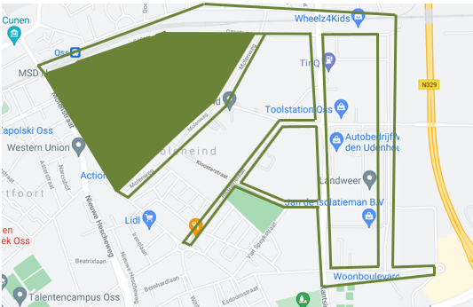
co-creatiecirkel:
‘middel voor meerdere doelen’
Aan welke doelen draagt een middel bij?
collectieve maatregel Ruimte maken – Ruimte benutten
Schets/beeld van de maatregel
Het bedrijventerreinen is overwegend versteend en verhard. Er is weinig groen en beperkte mogelijkheid voor wandelen en fietsen. De uitstraling is hierdoor weinig aantrekkelijk. Door heviger buien neemt wateroverlast toe. Door de grote mate aan verharding zijn bedrijventerreinen vaak een ‘hitte eiland’. Dit vraagt om actie:
Ruimte benutten voor groen en water.
Ruimte maken, zoals innovatief collectief parkeren in combinatie met mobiliteit en het verwijderen van parkeerplaatsen op het maaiveld.
Belangrijke mijlpalen
Gezamenlijk inrichtingskader klimaatadaptie
Realiseren aaneengeschakelde groene wandelroute
Realiseren groene koele pauzeplekken, plukroute, tiny forest, afkoppelen regenwater, wadis, waterdoorlatende verharding, groene daken, vergroenen parkeerplaatsen.
Realiseren: collectieve van parkeerplekken of gestapeld parkeren.
Toename ruimte voor groen en water op Moleneind.
Biodiverse inrichting van nieuw (toegevoegd) groen.
Een robuuste, groene structuur op het terrein, die aansluit bij omliggende wijken en buitengebied
Realisatie van een park langs de wegen aan het spoor met bijvoorbeeld bijen en vlindertrekkers, struweelbeplanting voor vogels en waterpartijen en een Tiny Forest. Bedrijventerrein Voorspoed wordt helemaal omgevormd tot een bedrijvenpark waar aandacht is voor waterberging, vergroening, en de aanplant van bomen. Langs andere wegen op het park zal er aandacht zijn voor de biodiversiteit en vergroening in combinatie met mooie waterdoorlatende wandelpaden en fietsroutes.

Slide 8
Systeem van elementaire doelen -Iconen om te gebruiken
Iconen om te gebruiken
NB: Zie verder: Igno Pröpper, Opgaven Gestuurd Werken, Partners+Pröpper Publicaties, 2023 (Zie: Deel 2 - hoofdstuk 2; Deel 1 – hoofdstuk 3).

Slide 9
Systeem van Elementaire Doelen - Iconen om te gebruiken (groot)
Geluk
Energie en grondstoffen
Participatie en samenleving
Mobiliteit
Ontwikkeling en opleiding
Cultuur en media
Veiligheid
Sport en spel
Gezondheid
Recreatie en toerisme
Voedsel en drinkwater
Buitenruimte
Economie
Natuur en milieu
Wonen

Slide 10
Systeem van elementaire doelen - Iconen om te gebruiken (Klein)
Geluk
Energie en grondstoffen
Participatie en samenleving
Mobiliteit
Ontwikkeling en opleiding
Cultuur en media
Veiligheid
Sport en spel
Gezondheid
Recreatie en toerisme
Voedsel en drinkwater
Buitenruimte
Economie
Natuur en milieu
Wonen

Slide 11
Bronvermelding
Igno Pröpper, Opgaven Gestuurd Werken, Partners+Pröpper Publicaties, 2023 (www.opgavengestuurdwerken.nl)
Contact
Voor meer informatie of contact:
info@opgavengestuurdwerken.nl
www.opgavengestuurdwerken.nl

